Slide 1
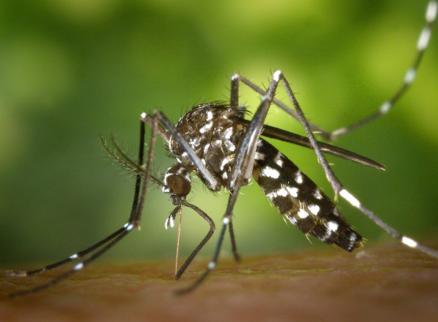
Всеукраїнський інтерактивний конкурс «МАН-Юніор Дослідник»
Номінація «Екологія 2026»
Екологічно безпечний
нейрофрустативний репелент
Автори проєкту:
Тузяк Анна,
учениця 8 класу Навчально-виховного комплексу
"Школа комп'ютерних технологій -
Львівський технологічний ліцей"
Керівник проекту:
Сагайдак Роман Васильович,
завідувач науково-дослідної лабораторії Ресурсно-методичного центру Навчально-виховного комплексу "Школа комп'ютерних технологій - Львівський технологічний ліцей"

Slide 2
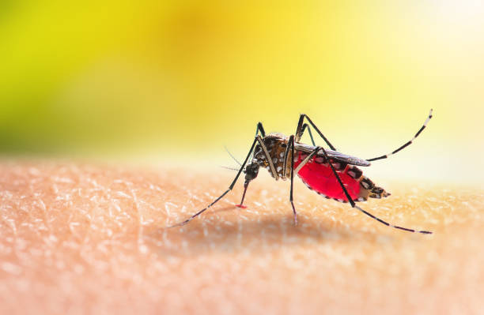
Проблема
Всю свою історію людство буквально веде війну з комахами,
які приносять не тільки дискомфорт, а й небезпені хвороби
© https://mosquiteras24h.com/wp-content/uploads/2022/09/mosquito-picando.jpg

Slide 3
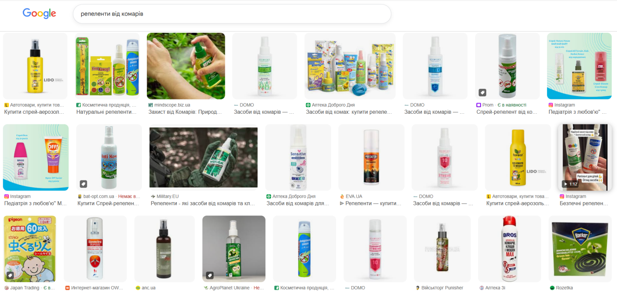
Існуючі рішення
Хімічна зброя переможе будь-яких комах
Та чи не “переможе” вона за одно і саму людину?!
Багато хто вважає, що хімічні репеленти проти комах
можуть зашкодити і самій людині
Здебільшого, такі страхи або надумані,
або викликані величезним передозуванням хімічних реагентів,
але все ж проблема таки існує

Slide 4
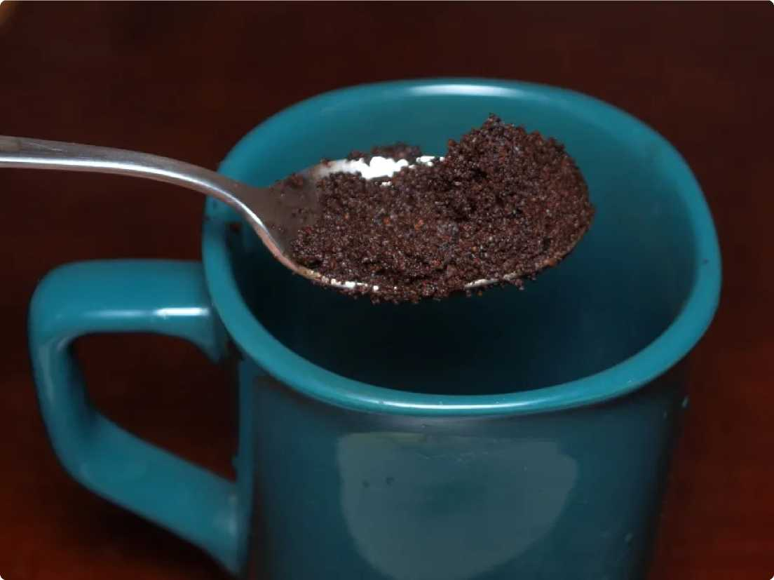
Гіпотеза
Кавовий жмих, при керованому нагріванні, стане джерелом кофеїну,
випари якого паралізуватимуть нервову систему комах, зокрема комарів,
і в той же час не шкодитимуть людям, що знаходяться в приміщенні
© https://mosquiteras24h.com/wp-content/uploads/2022/09/mosquito-picando.jpg

Slide 5
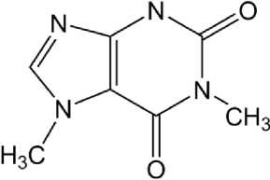
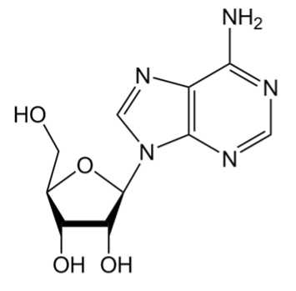
Чому кофеїн
В процесі роботи над проектом я звернула увагу на те, що кавове дерево,
є достатньо стійким проти комах-шкідників -
тому, що кофеїн, який приємно збуджує людську нервову систему,
здатний ввести у фрустрацію нервову систему комахи
Це викликано тим, що кофеїн є антаганістом нейромедіатора аденозину
© https://mosquiteras24h.com/wp-content/uploads/2022/09/mosquito-picando.jpg

Slide 6
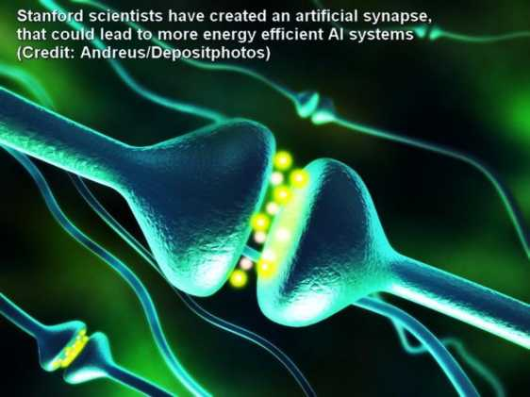
Як це працює
Кофеїн через органи дихання комахи потрапляє у гемолімфу
і далі у нервову систему, зокрема у синаптичні щілини,
оскільки молекула кофеїну схожа на молекулу аденозину,
то при потраплянні в аденозинові рецептори синапса
блокує подальшу передачу нейросигналу
Досліди показали, що коли кофеїн починає потрапляти у відносно примітивний мозок комах, вони намагаються втекти, коли концентрація кофеїну в повітрі лише починає наростати, або впадають в ступор, якщо його концентрація у повітрі вже достатньо велика
Люди ж на такі концентрації кофеїну в повітрі практично не реагують

Slide 7
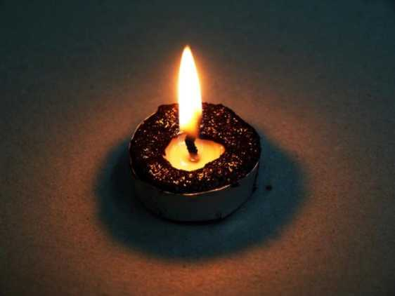
Випарювач №1
Плоска свічка обкладена по колу свіжим кавовим жмихом
Перший випарювач прицював доволі добре,
але за відсутності будь-яких протягів

Slide 8
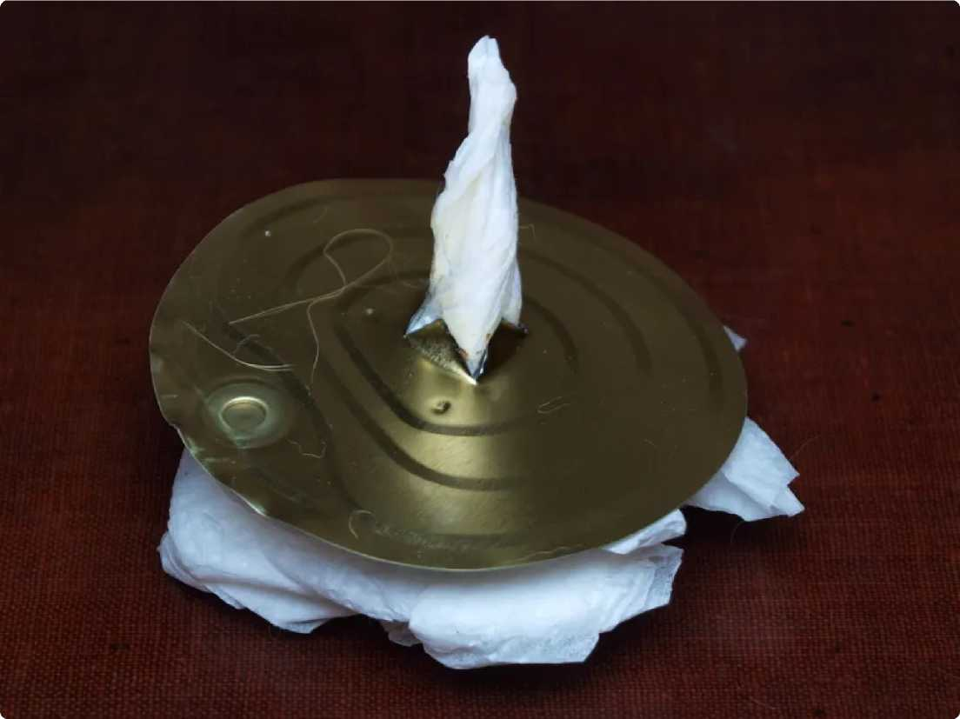
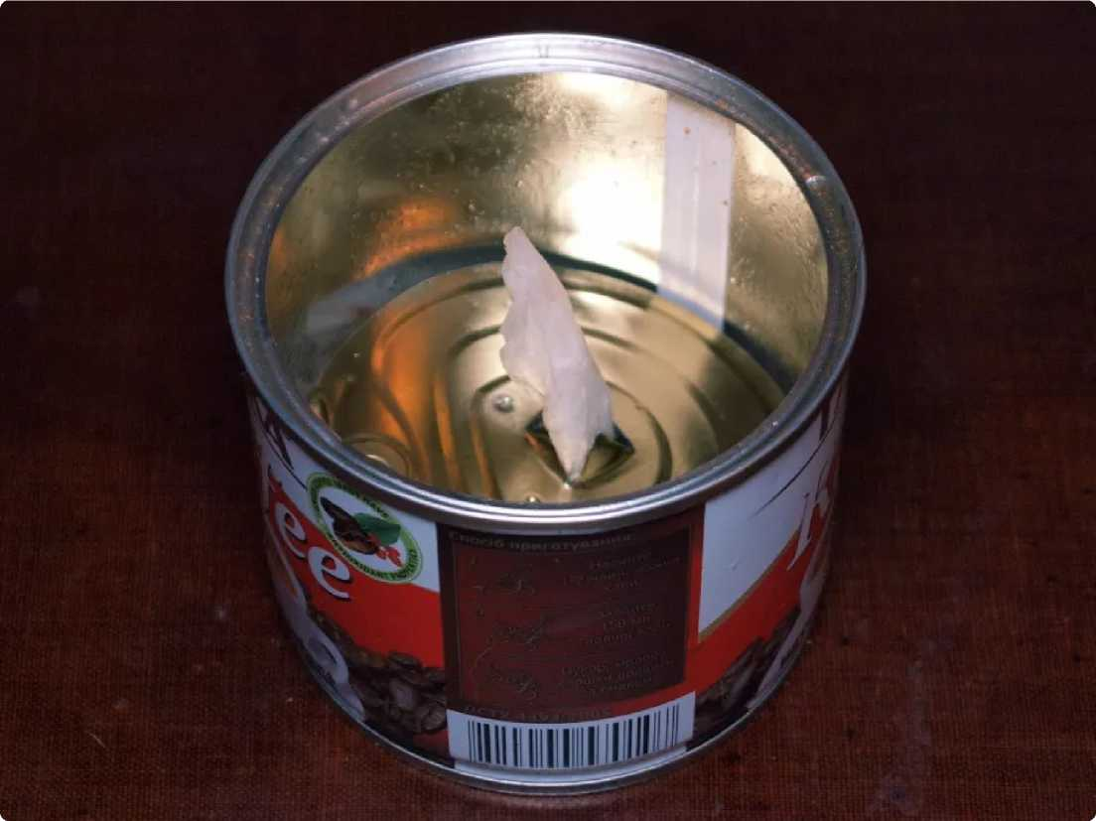
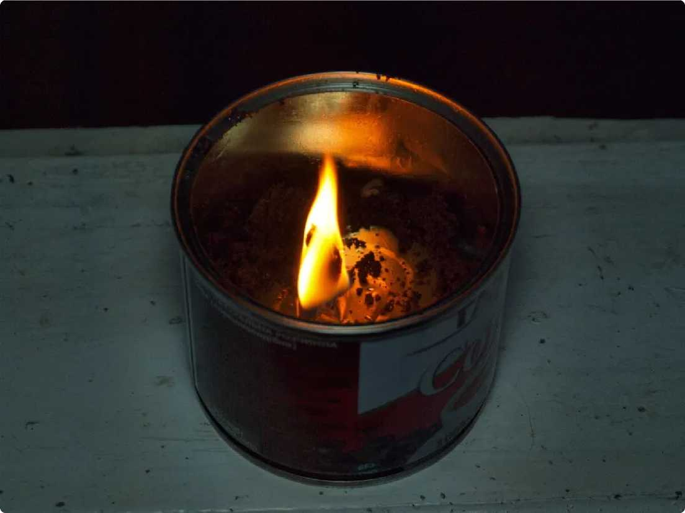
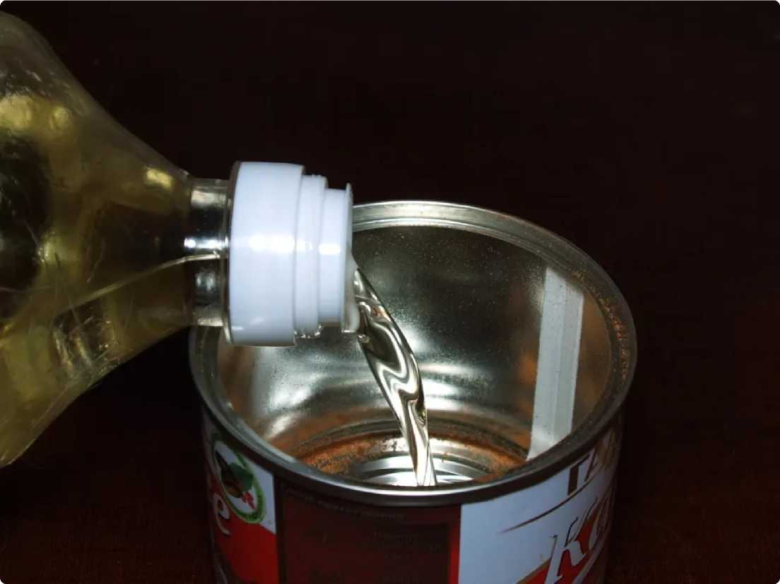
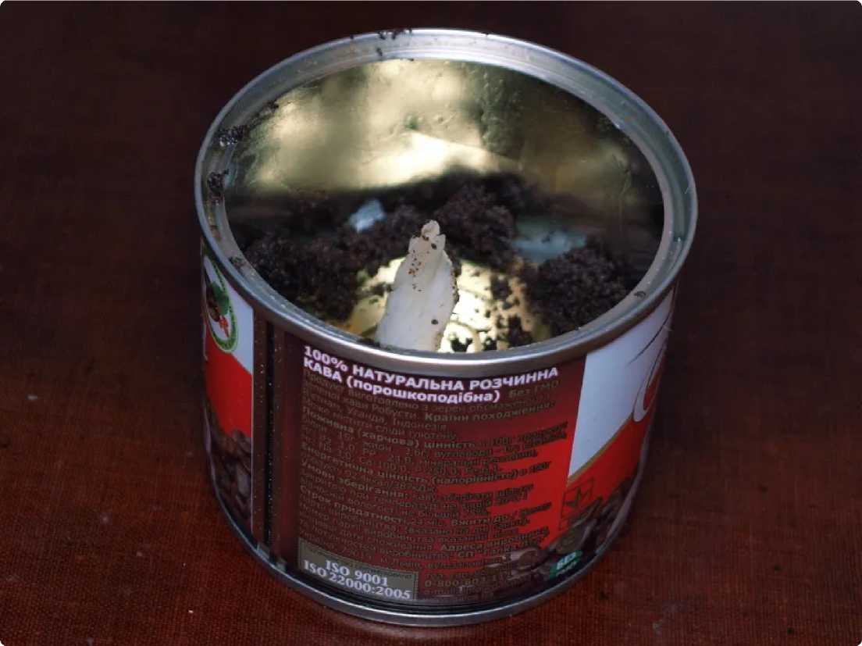
Випарювач №2
На основі олійної лампи на дні банки з-під кави
Працює прекрасно, протягів не боїтьться
Але не зручний в експлуатації

Slide 9
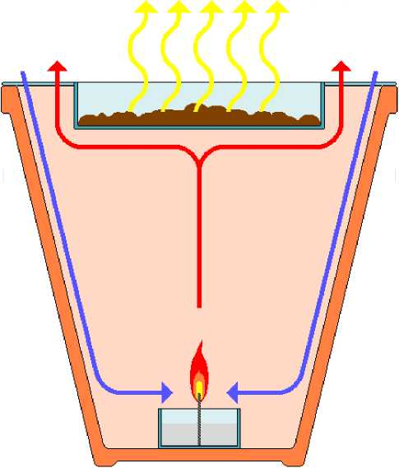
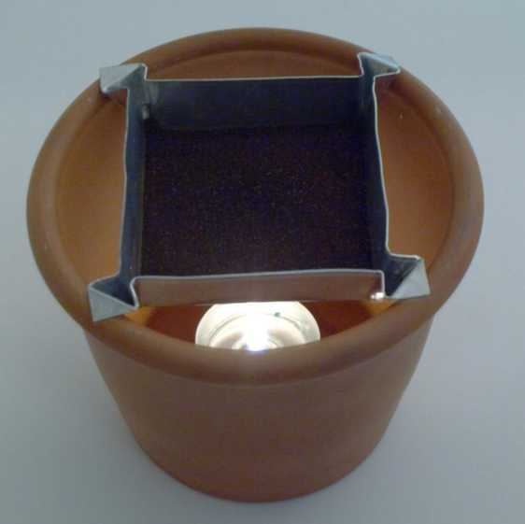
Випарювач №3
На основі керамічного горщика
Працює добре і надійно
Але громіздкий

Slide 10
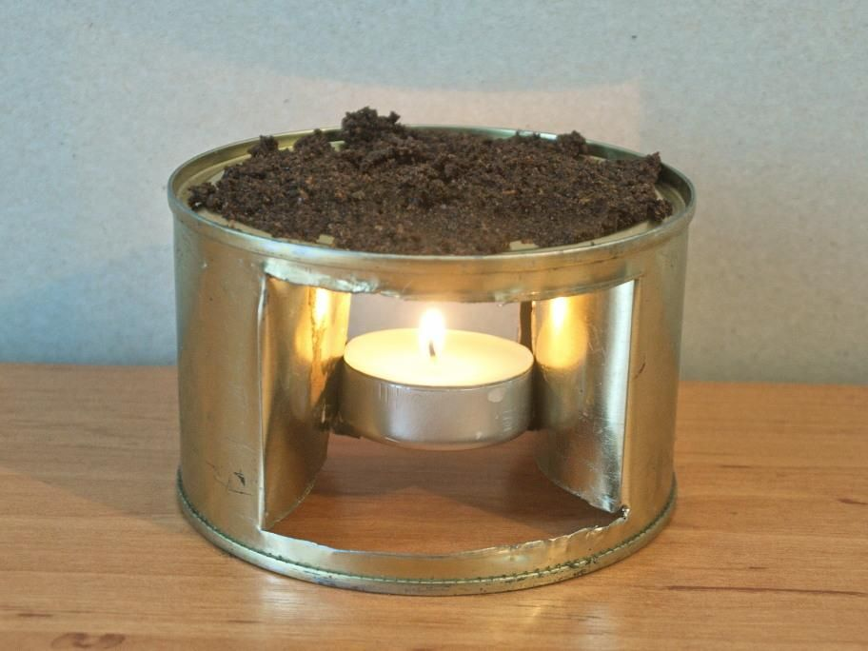
Випарювач №4
Вирізана з консервної банки конструкція
В якій свічка нагріває жерстяне дно, на якому лежить кавовий жмих
Не нагріває стіл, на якому стоїть
Виявився самим зручним та ефективним

Slide 11
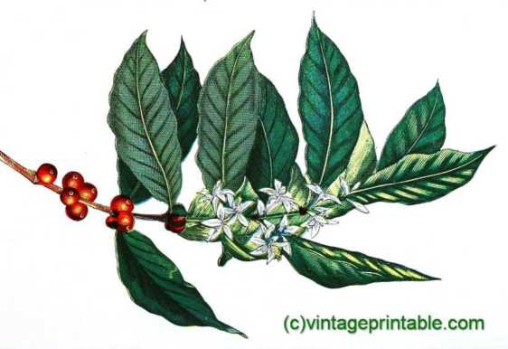
Висновки
Наявні у продажу репеленти, можливо, переважають нашу технологію за своєюефективністю, але це і є їх слабким місцем з точки зору психології споживача, який боїться що «хімія буде занадто сильною»
Кавовий репелент є екологічно безпечним, що з точки зору основної маси споживачів єнайголовнішим параметром і сильним аргументом
Звичайне підігрівання кавового жмиху людині інтуїтивно зрозуміле, і вона не очікує від цього процесу якихось побічних ефектів

Slide 12
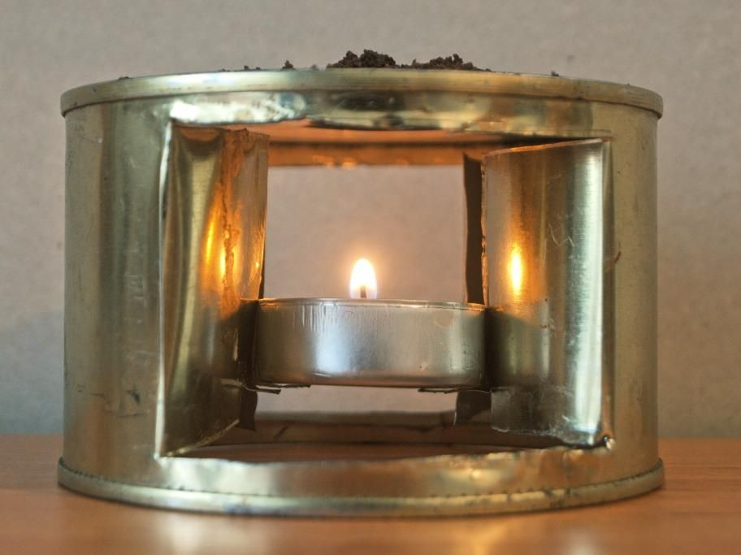
Тузяк Анна
Екологічно безпечний нейрофрустативний репелент

